Slide 1
Методы и стандарты программирования
Семинары, III семестр

Slide 2
STL, типы контейнеров
Семинар 3

Slide 3
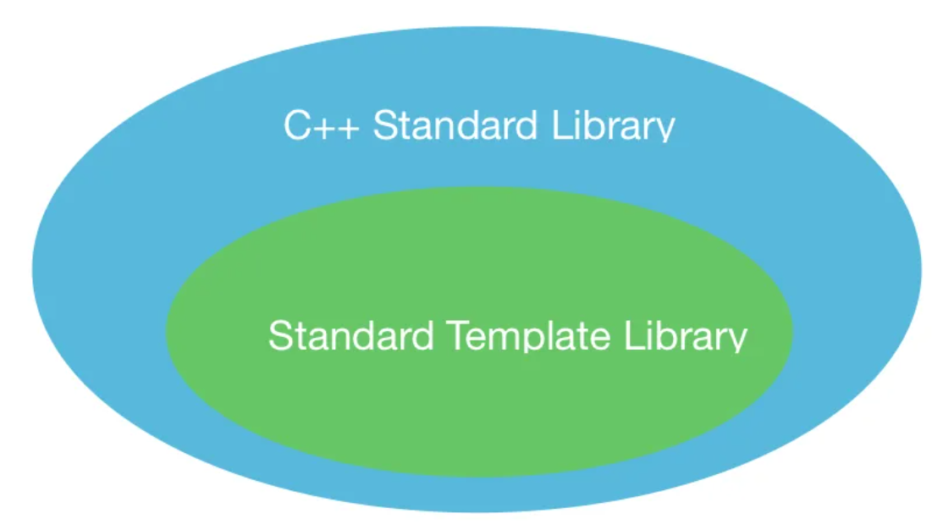
Standard Template Library

Slide 4
Standard Template Library (STL)
Состоит из таких элементов как:
контейнеры;
контейнеры-адаптеры;
итераторы;
алгоритмы;
функциональные объекты.

Slide 5
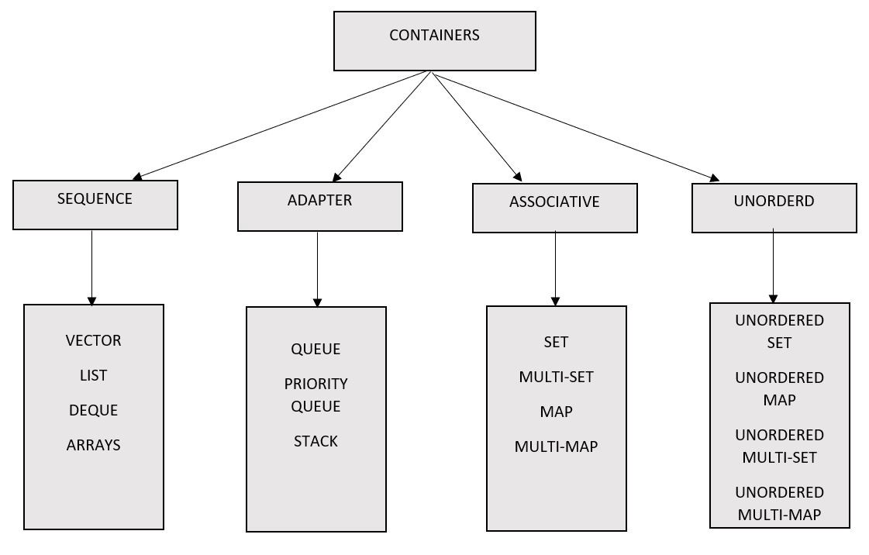
Контейнеры STL

Slide 6
Псевдоконтейнеры
std::bitset – для хранения битовых масок
std::basic_string – для хранения и обработки строк
std::valarray – для числовых массивов, оптимизирован для повышения вычислительной производительности

Slide 7
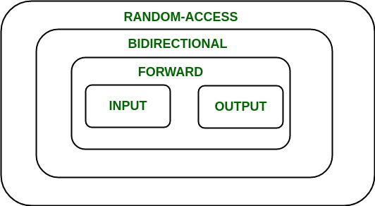
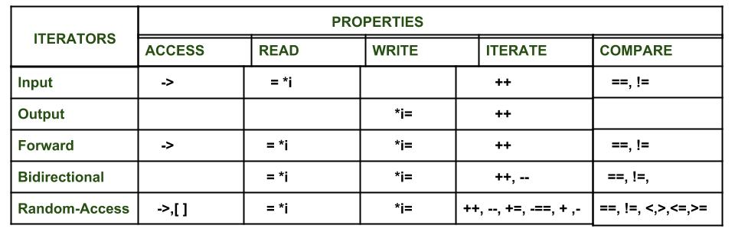
Итераторы
Итератор — это объект, который может перебирать элементы в контейнере стандартной библиотеки С++ и предоставлять доступ к отдельным элементам.

Slide 8
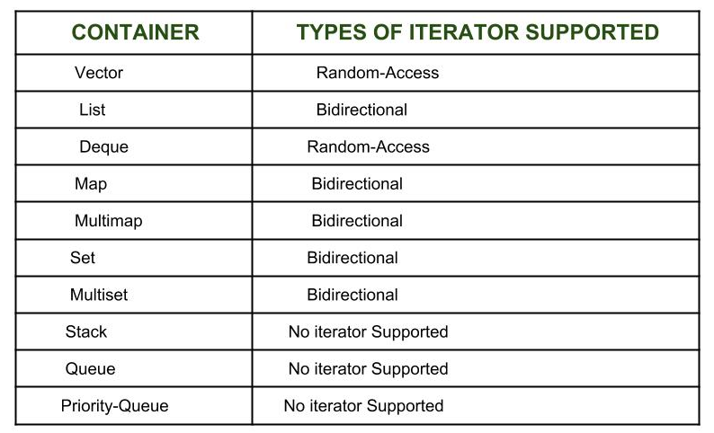
Итераторы

Slide 9
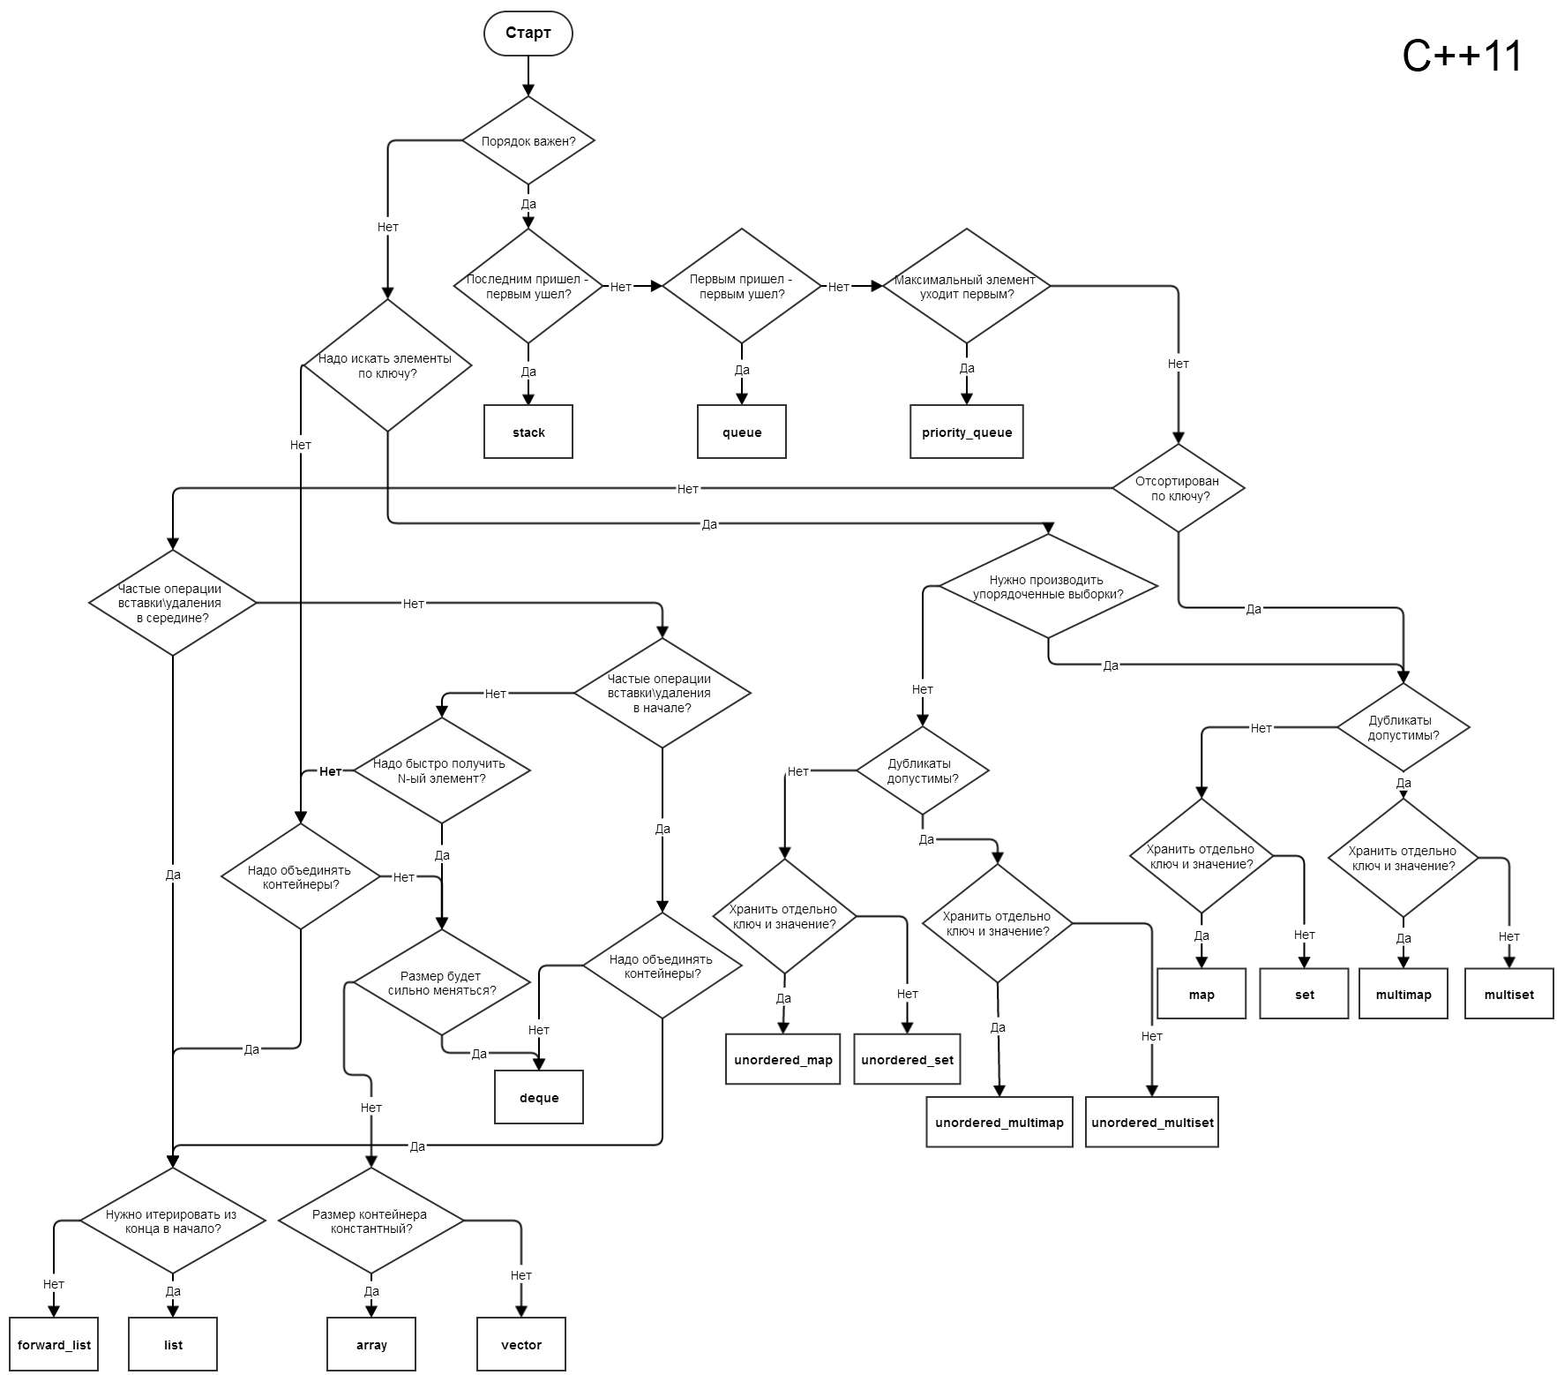
С++11
https://habr.com/ru/companies/infopulse/articles/194726/
Notes:
Для последующих стандартов аналогов не попадалось, но как минимальный вариант, вполне

Slide 10
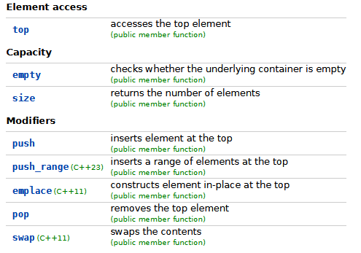
std::stack
https://en.cppreference.com/w/cpp/container/stack
работает по принципу LIFO (last-in, first-out)

Slide 11
std::stack
#include <iostream>
#include <stack>
void reportStackSize(const std::stack<int>& s) {
std::cout << s.size() << " elements on stack\n";
}
void reportStackTop(const std::stack<int>& s) {
// Leaves element on stack
std::cout << "Top element: " << s.top() << '\n';
}
int main(int argc, char** argv) {
std::stack<int> stack;
stack.push(21);
stack.push(24);
stack.push(25);
int num = 99;
stack.push(num);
reportStackSize(stack); // 4
reportStackTop(stack); // 99
stack.pop();
stack.pop();
while (!stack.empty()) {
std::cout << stack.top() << " ";
stack.pop();
} // 24 21
return 0;
}

Slide 12
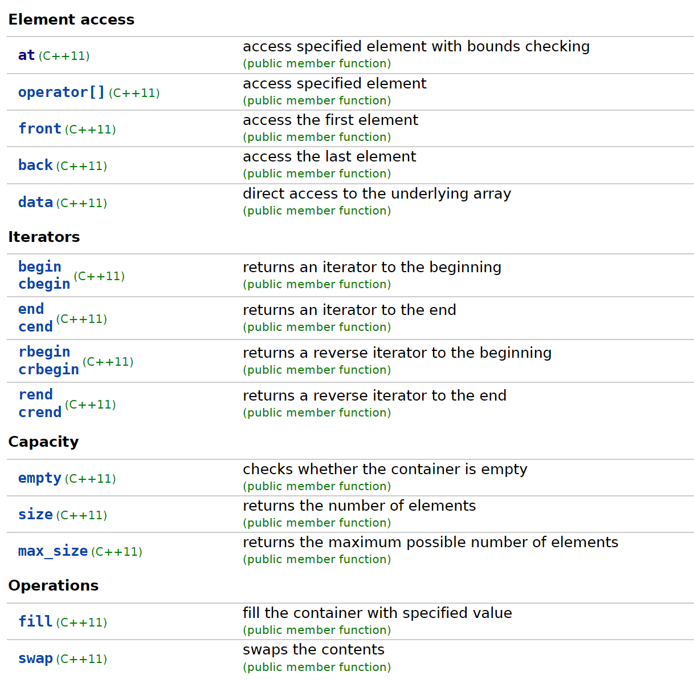
std::array
https://en.cppreference.com/w/cpp/container/array
инкапсулирует массивы фиксированного размера

Slide 13
Задача 3
Входные данные – строка, содержащая произвольную комбинацию символов и скобки []{}().
Вывод – успех в случае баланса скобок, иначе индекс первой несопоставимой закрывающей скобки. Если такой нет, то выводится индекс первой несопоставимой открывающей скобки.
Пример 1: Input: {[]}() Output: Success
Пример 2: Input: { Output: 1
Пример 3: Input: foo(bar[i); Output: 8

